Slide 1
MRK.Team
Представляет робота-спасателя
Ученики лицея 159 г. Новосибирск
Ирзаев Кирилл, Микутин Илья, Шевченко Влад.
Руководитель Омельченко Мария Михайловна.

Slide 2
Состав команды
Ирзаев Кирилл
Микутин Илья
Шевченко Влад
Капитан команды ,главный программист , создатель программы для бота
Главный Инженер команды , программист , создатель бота
Инженер команды, создатель команды, создатель бота, креативщик

Slide 3
Практическое применение нашего робота
Уже везде говорят о роботизации труда, о том что в скором времени роботы заменят человека и будут делать его работу не хуже, а то и лучше. Наш робот не стал исключением, он будет заменять спасателей в ситуациях где есть риск погибнуть или в тех ситуациях, где человек бессилен. Робот сможет пройти туда, куда люди не смогут без потерь, и при этом затратив меньше времени, тем самым увеличивая шанс спасти большее количество людей, и при этом не пожертвовав жизнями спасателей.

Slide 4
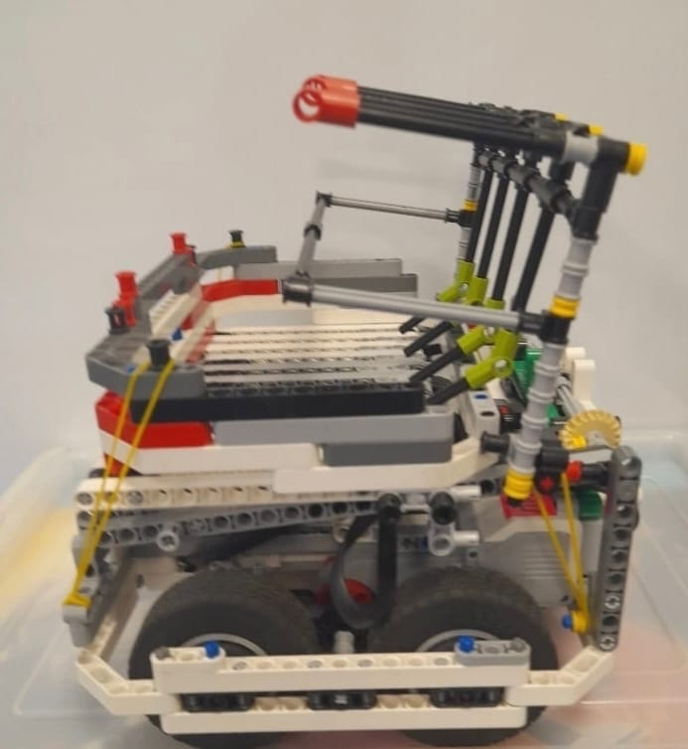
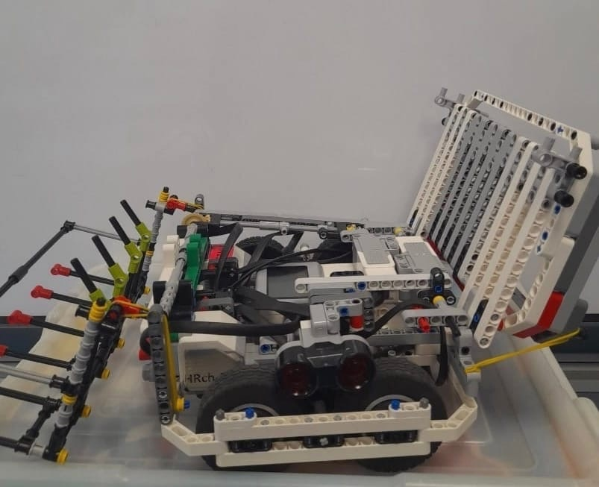
Составляющие нашего робота

Slide 5
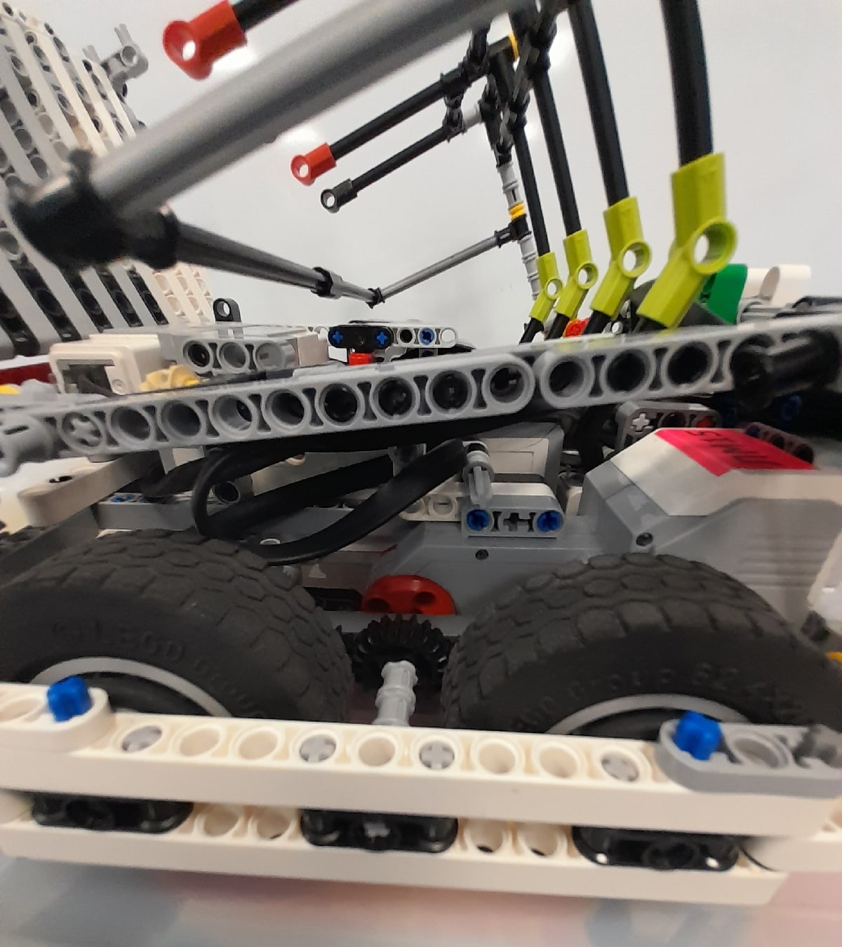
Трансмиссия
Наш робот сконструирован на устойчивой четырехколесной базе, которую приводят в движение два больших мотора Ev3, также используется опорное колесо для сохранения баланса на спусках.

Slide 6
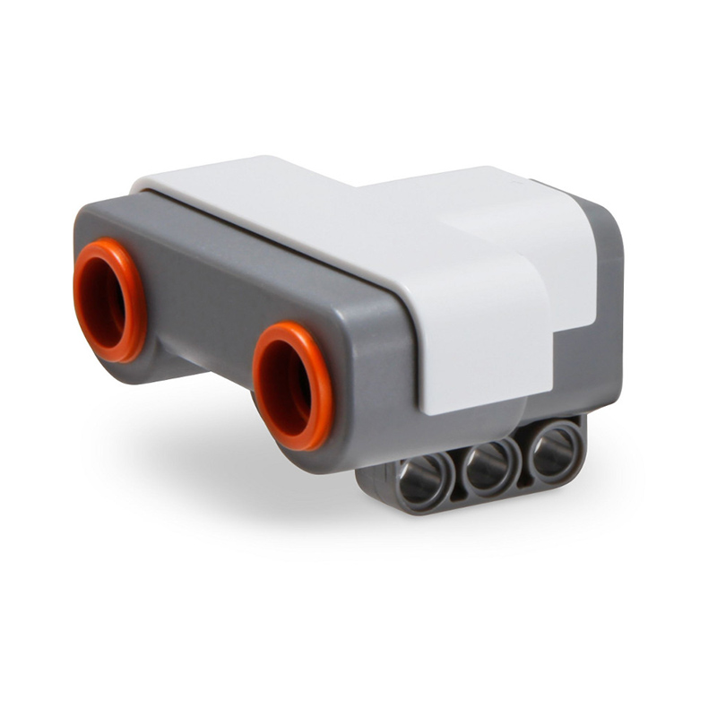
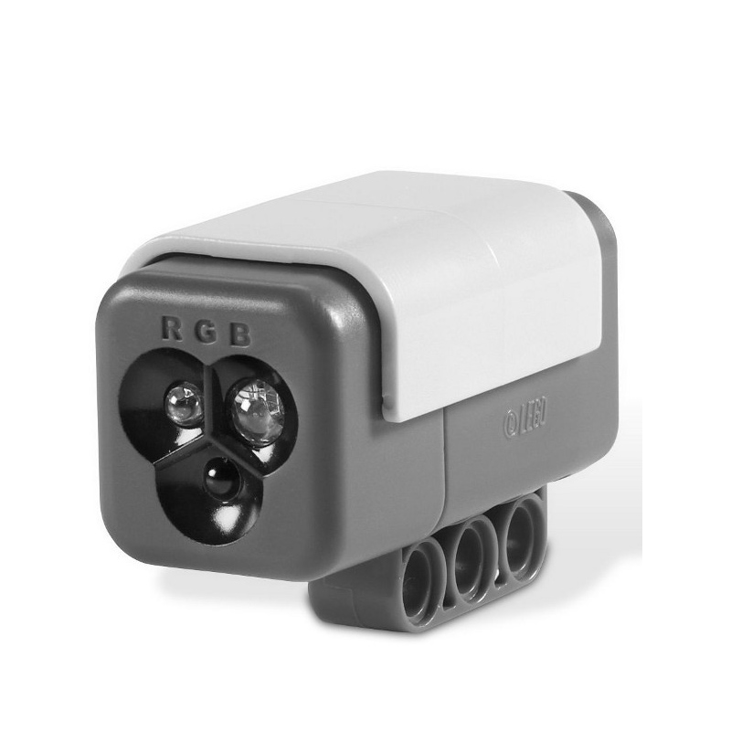
Датчики
в роботе задействовано 3 RGB датчика, два из которых используется для определения линии, а третий сенсор определяет наличие препятствий. А также ультразвуковой датчик, который используется для определения положения в опасной зоне
RGB датчик
ультразвуковой датчик

Slide 7
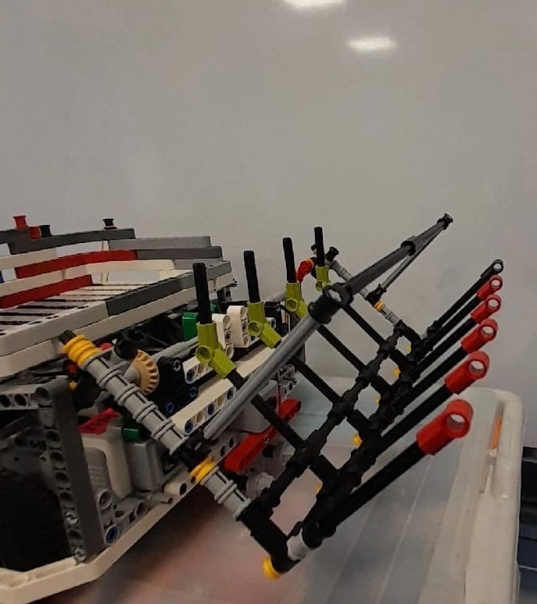
Ковш
У робота имеется механический ковш для сбора шариков в кузов, грузоподъёмность ковша – до 3 жертв (шариков) одновременно

Slide 8
Кузов
Сверху робота располагается кузов, использующийся для транспортировки и выгрузки жертв (шариков)

Slide 9
Программный код
Одной из особенностей нашего кода является обработка показаний с RGB сенсора, мы переводим их в HSV, что позволяет нашему роботу стать почти независимым от освещения.
В опасной зоне робот с помощью датчика расстояния вычисляет своё начальное положение, после чего перемещается по двухмерной системе координат.

Slide 10
Действия робота
Робот двигаясь со старта по траектории параллельно сканирует пространство перед собой на наличие препятствий, а также постоянно ищет зелёные метки на перекрёстках.
Как только робот обнаруживает вход в опасную зону, он отключает лишние фоновые действия и начинает вычислять свою координату и двигаться по зоне в поисках жертв. После чего всех жертв он транспортирует в зону эвакуации.
Следующим его действием является определение точки выхода с опасной зоны.
Когда робот покинул зону, включается вновь программа для движения по линии, но теперь робот ищет не вход в зону, а красную линию, обозначающую финишную клетку

